Slide 1
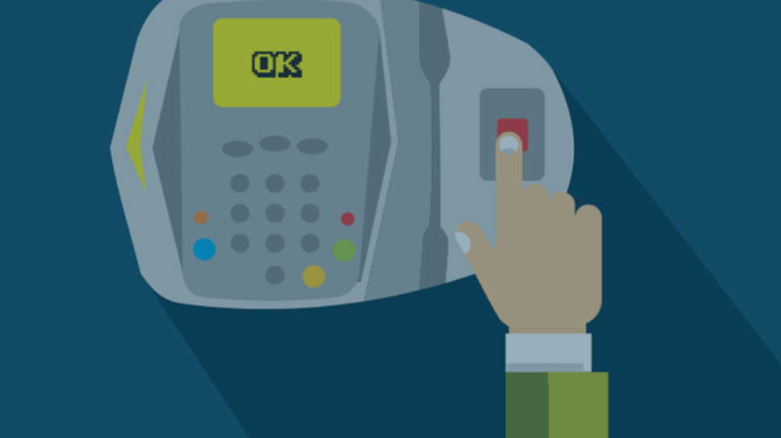
PONTO DIGITAL
Fernando Barreto
Nelson Netto
Victor Hugo
Projeto do segundo semestre de Análise e Deenvolvimento de Sistemas orientado pelo professor Murilo Dantas
Instituto Federal de Ciência e Tecnologia de São Paulo - Câmpus Jacareí

Slide 2
O que é um ponto digital?
Organiza o fluxo de funcionários
Evolução de práticas anteriores
Não precisa de instalação física
Alternativa prática e econômica
Informação em tempo real
Dificuldade em violar os dados
Pode ser usado em home office

Slide 3
Qual é a sua importância?
Com mais de 20 funcionários é lei
Ajuda a respeitar o limite de horas
Ajuda a calcular salários
Ajuda a registrar faltas e atrasos
Ajuda no gerenciamento de tempo pessoal de cada funcionário

Slide 4
Apresentação do Programa
Layout para interação mais confortável
Cadastro e remoção de usuários
Sistema de login
Lista de status
Protótipo:
https://github.com/entomo05/pontoapp
ontoapp/bin/Release/net6.0-windows/pontoapp.exe

Slide 5
Planos de Uso e Perspectivas Futuras
Implementar em Python
Exportar dados para planilhas do Excel e hospedar online
Adicionar algum novo recurso de leitura, como QR Code, Endereço IP ou Geolocalização.
Instalar o programa nos computadores da faculdade
Tentar usar esse sistema como alternativa para as chamadas

Slide 6
Fim!
Muito obrigado pela atenção!

